Slide 1


Tema:
Nuevo Modelo de Transparencia.
Introducción a la nueva
Ley de Transparencia y Acceso a la Información Pública de Baja California Sur

Slide 2

Evolución del derecho de acceso a la información pública en México (Línea del tiempo)
Se modifica el artículo 6º Constitucional
“El derecho a la información será garantizado por el Estado”
Reforma al artículo 1º Constitucional en materia de Derechos Humanos
Primera Ley General, creación del Órgano Garante Nacional
Reforma Constitucional en materia de simplificación orgánica
Expedición de la Ley General de Transparencia y Acceso a la Información Pública
Se crea el IFAI
2024
2025
1977
2002
2003
2007
2011
2014
2015
2016
Ley Federal de Transparencia y Acceso a la Información Pública Gubernamental
Reforma al artículo 6º Constitucional
Reforma al artículo 6º Constitucional
Inicia funciones Plataforma Nacional de Transparencia
Creación del Órgano Administrativo Desconcentrado Transparencia para el Pueblo

Slide 3
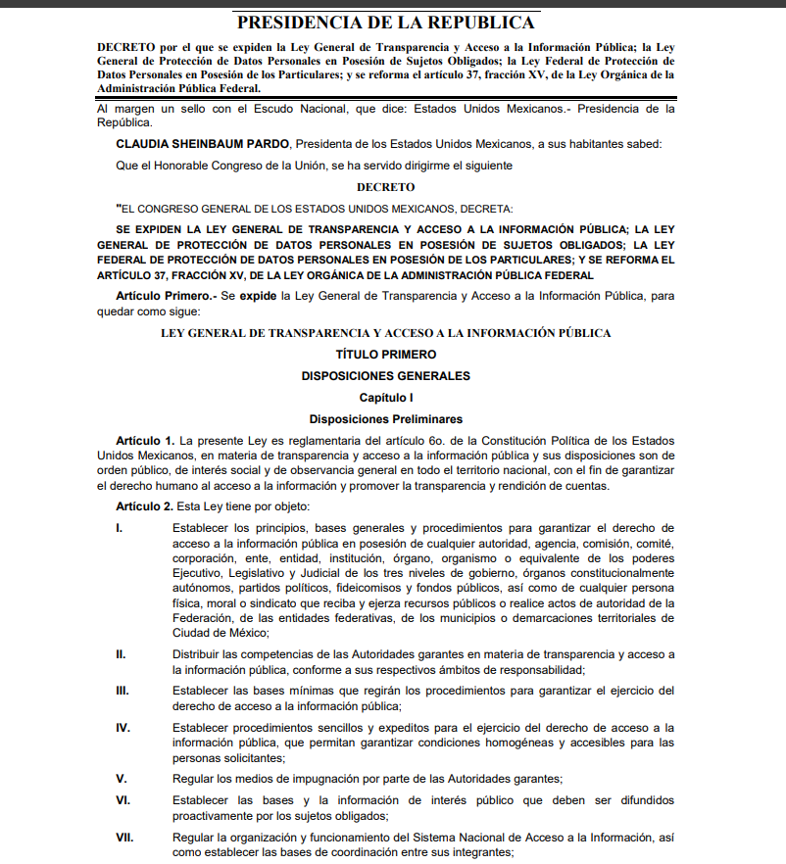
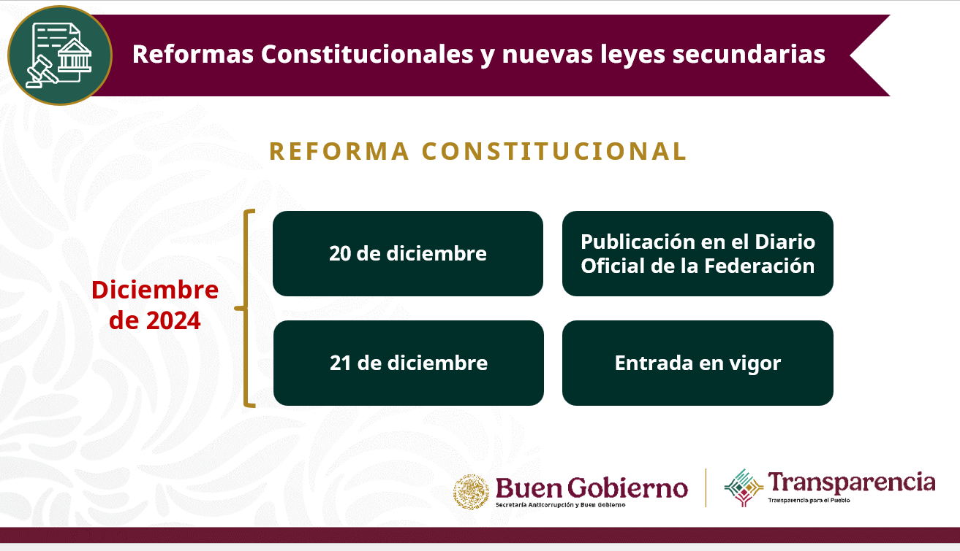
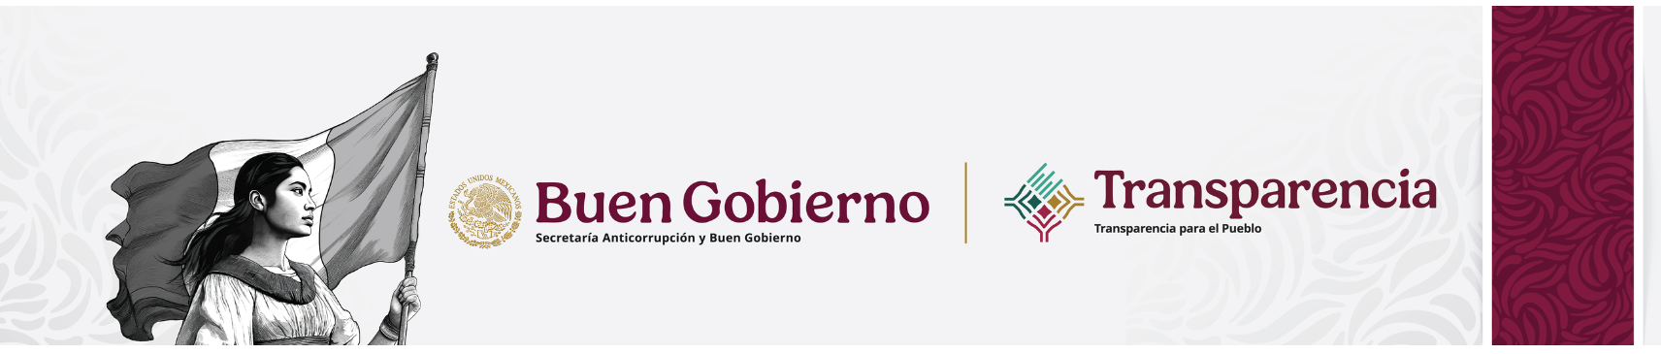
2024
Reforma Constitucional en materia de simplificación orgánica
2025
Expedición de la Ley General de Transparencia y Acceso a la Información Pública
Expedición de la Ley General de Protección de Datos Personales.

Slide 4
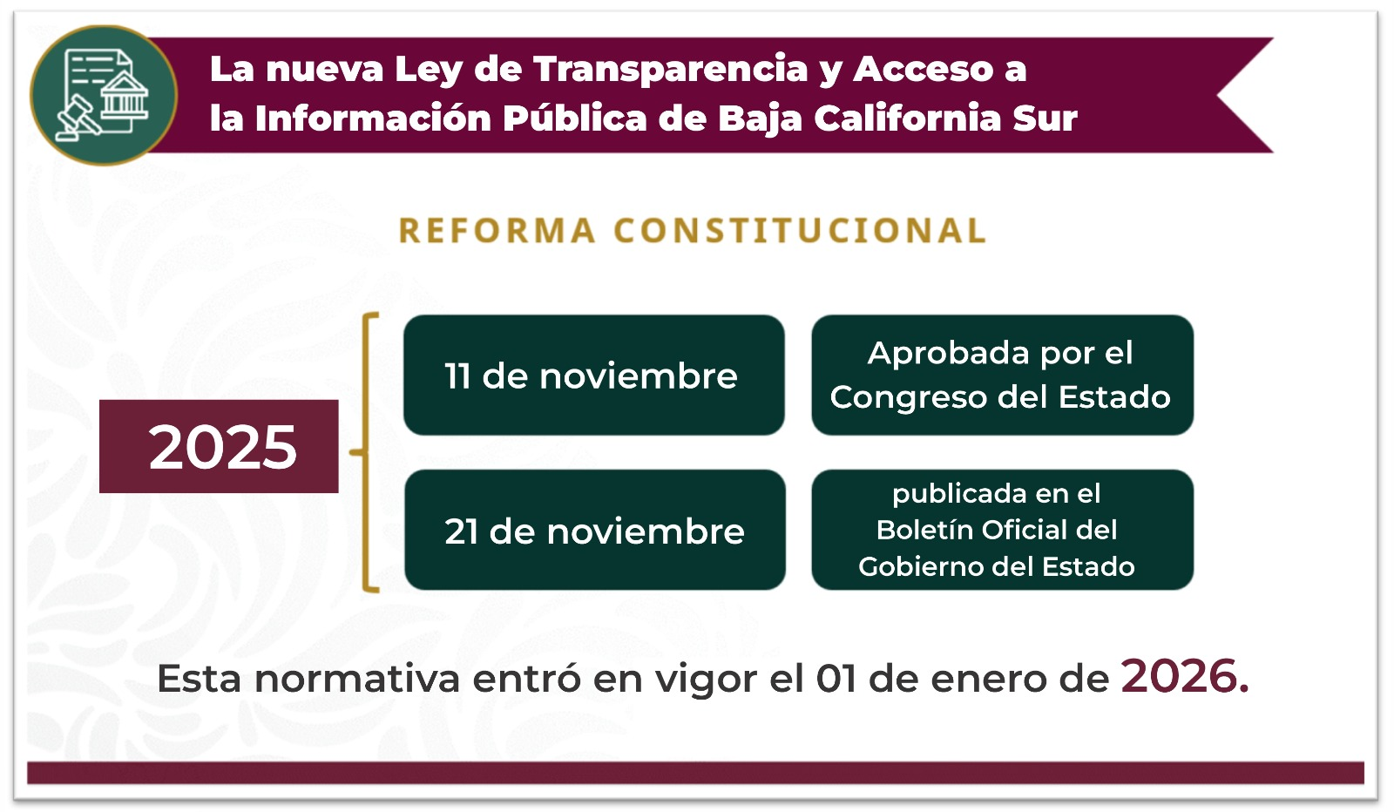
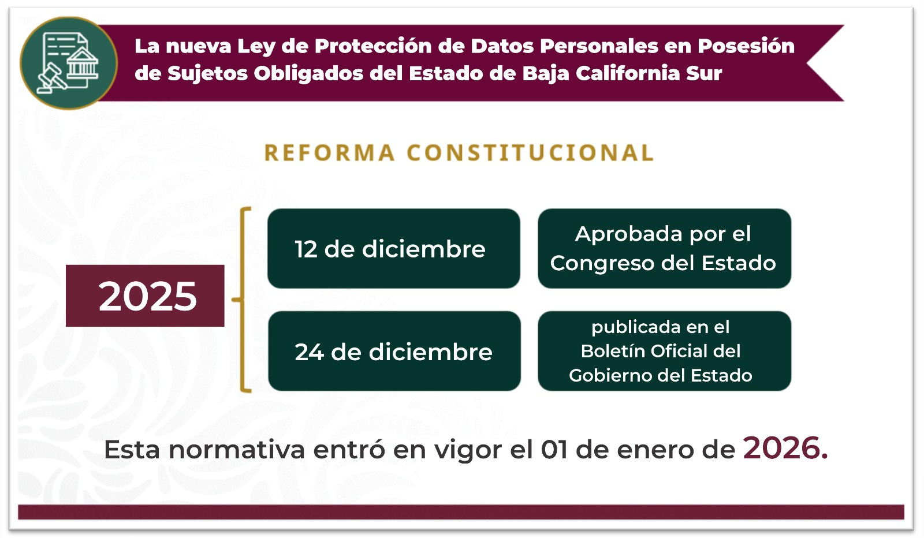

Slide 5

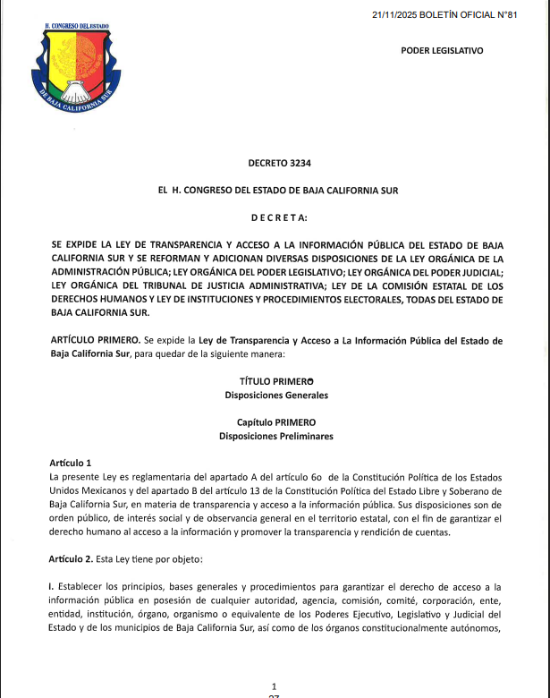
2026
Entra en vigor la ley de Transparencia y Acceso a la Información Pública del Estado de Baja California Sur
Creación del Órgano Administrativo Desconcentrado Instituto de Transparencia para el Pueblo sectorizado a la Secretaría de la Contraloría y Transparencia Gubernamental del Gobierno del Estado de Baja California Sur

Slide 6

AUTORIDAD GARANTE
Autoridad Garante Federal: Transparencia para el Pueblo, órgano administrativo desconcentrado de la Secretaría Anticorrupción y Buen Gobierno;
Autoridad Garante Local: Instituto de Transparencia para el Pueblo de Baja California Sur, órgano administrativo desconcentrado de la Secretaría de la Contraloría y Transparencia Gubernamental del Gobierno del Estado de Baja California Sur, quien conocerá también de los asuntos en materia de transparencia de los municipios del Estado, conforme a lo que establezcan sus respectivas leyes;

Slide 7







Consejo del Sistema Nacional de Acceso a la Información Pública
Órgano colegiado y máximo rector de coordinación y deliberación del SNAIP, funciona bajo los principios de certeza, congruencia, eficacia, independencia, legalidad, objetividad, profesionalismo, publicidad y transparencia.
Integrado por:
La Secretaría Anticorrupción y Buen Gobierno, quien lo presidirá
La Agencia de Transformación Digital y Telecomunicaciones
El Archivo General de la Nación
El Centro Federal de Conciliación y Registro Laboral
El Tribunal Federal de Conciliación y Arbitraje
El Instituto Nacional Electoral
La presidencia de cada Comité de los Subsistemas de Transparencia
CENTRO FEDERAL
DE CONCILIACIÓN Y REGISTRO LABORAL

Slide 8

EL SUBSISTEMA ESTATAL
Función: Coordinar la política de transparencia en BCS y colaborar con el Sistema Nacional.
Integración del Comité Estatal:
Presidido por la Secretaría de la Contraloría y Transparencia Gubernamental del Estado e integrado por las contralorías del
Poder Legislativo,
Poder Judicial,
OIC del Comisión Estatal de Derechos Humanos (CEDH)
OIC de la Auditoría Superior del Estado (ASE)
Instituto Estatal Electoral (IEE)
URA del Tribunal de Justicia Administrativa del Estado (TJA)
OIC u homólogo del Tribunal Estatal Electoral del Estado (TEE)
los 5 Ayuntamientos
La Paz,
Los Cabos,
Comondú,
Loreto y
Mulegé.

Slide 9

Padrón de Sujetos Obligados en BCS
Sujetos Obligados Estatales | 140
Poder Ejecutivo Estatal y Municipios
Sujetos Obligados del Poder Ejecutivo | 76
Sujetos Obligados de Ayuntamientos | 26
Total | 102

Slide 10


Otras Autoridades Garantes Estatales
Institución
Autoridad Garante
Poder Legislativo
• Contraloría Interna del Poder Legislativo del Estado
Poder Judicial
• La Contraloría del Poder Judicial del Estado
Órganos Constitucionalmente Autónomos
Los Órganos Internos de Control de:
Auditoria Superior del Estado
Comisión Estatal de Derechos Humanos
Instituto Estatal Electoral
Tribunal Estatal Electoral
Tribunal de Justicia Administrativa
TOTAL 8 AUTORIDADES GARANTES
En Baja California Sur

Slide 11
Otras Autoridades Garantes Federales
Institución
Autoridad Garante
Sindicatos
Centro Federal de Conciliación y Registro laboral.
Artículo 123 Constitucional, Apartado A Fracción XX, párrafo quinto.
Tribunal Federal de Conciliación y Arbitraje, con base en nivel de competencia.
Artículo 123 Constitucional, Apartado B Fracción XII, párrafo primero.
Partidos Políticos
Instituto Nacional Electoral.

Slide 12

COMPARATIVO
ANTES
AHORA
Era ITAI, Órgano Garante Autónomo. (Independiente del Poder Ejecutivo).
Es el Instituto de Transparencia para el Pueblo del Estado de BCS, órgano administrativo desconcentrado de la SC y TG BCS
Resoluciones Vinculantes e inapelables.
Resoluciones Vinculantes e inapelables.
Poderes estatales, Organismos Autónomos, Sindicatos, Partidos Políticos.
Se reconfigura la obligación con enfoque en contralorías internas. (Autoridades Garantes).

Slide 13
COMPARATIVO
ANTES
AHORA
El tiempo de respuesta de solicitudes de Información 15 días
El tiempo de respuesta de solicitudes de Información 20 días
Prevención 03 días
Prevención 05 días siguientes a la presentación de la solicitud
Atención a la Prevención 10 días
Atención a la Prevención 10 días hábiles siguientes a la notificación
Prorroga 05 días hábiles
Prorroga 10 días hábiles
Notificación de incompetencia
03 días hábiles
Notificación de incompetencia
03 días hábiles

Slide 14
COMPARATIVO
ANTES
AHORA
Interposición de Recurso de Revisión 15 días hábiles posteriores a la respuesta o del vencimiento del plazo para su notificación.
Interposición de Recurso de Revisión 15 días hábiles posteriores a la respuesta o del vencimiento del plazo para su notificación.
Cumplimiento a resolución favorable al recurrente 10 días hábiles para entregar la información
Cumplimiento a resolución favorable al recurrente 10 días hábiles para entregar la información
Acuerdo de admisión y manifestación hechos 05 días hábiles.
Acuerdo de admisión y manifestación hechos 07 días hábiles.
Acuerdo de improcedencia 05 Días hábiles contados a partir de la conclusión del plazo.
Levantamiento de Suspensión de plazos
Acuerdo de improcedencia ND .

Slide 15


